Slide 1


Slide 2

PROMOCIÓN DEL VOTO
La Dirección de Educación Cívica ha colaborado con la Dirección de Participación Ciudadana en la promoción del voto en secciones de los distritos identificados como de baja participación en los procesos electorales anteriores, con el propósito de incentivar el sufragio y la participación de la ciudadanía.
Desde la última sesión de esta Comisión, se han visitado los distritos:
Distrito 12, 4 días.
Distrito 13, 2 días.
Distrito 04, 1 día.
Distrito 16, 2 días.
Distrito 20, 1 día.
Distrito 01, 1 día.
Distrito 02, 1 día.
Distrito 03, 1 día.
En esta actividad han apoyado el personal central y distrital de la Dirección.

Slide 3
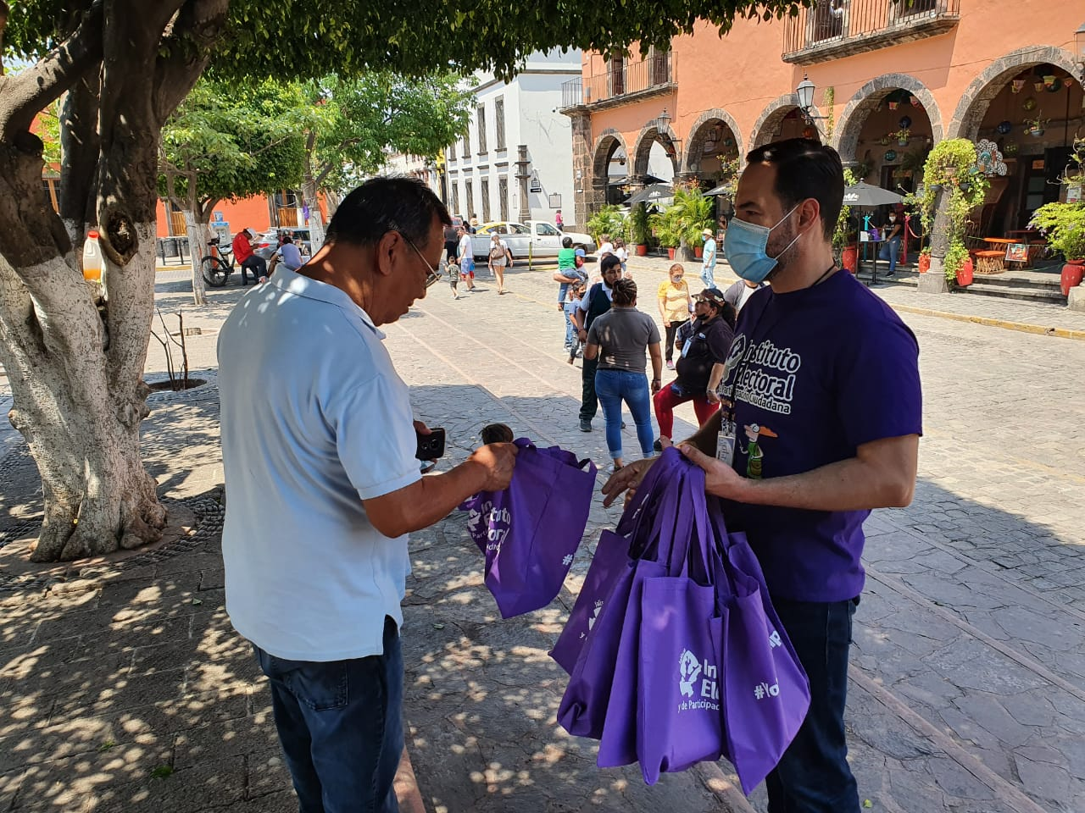
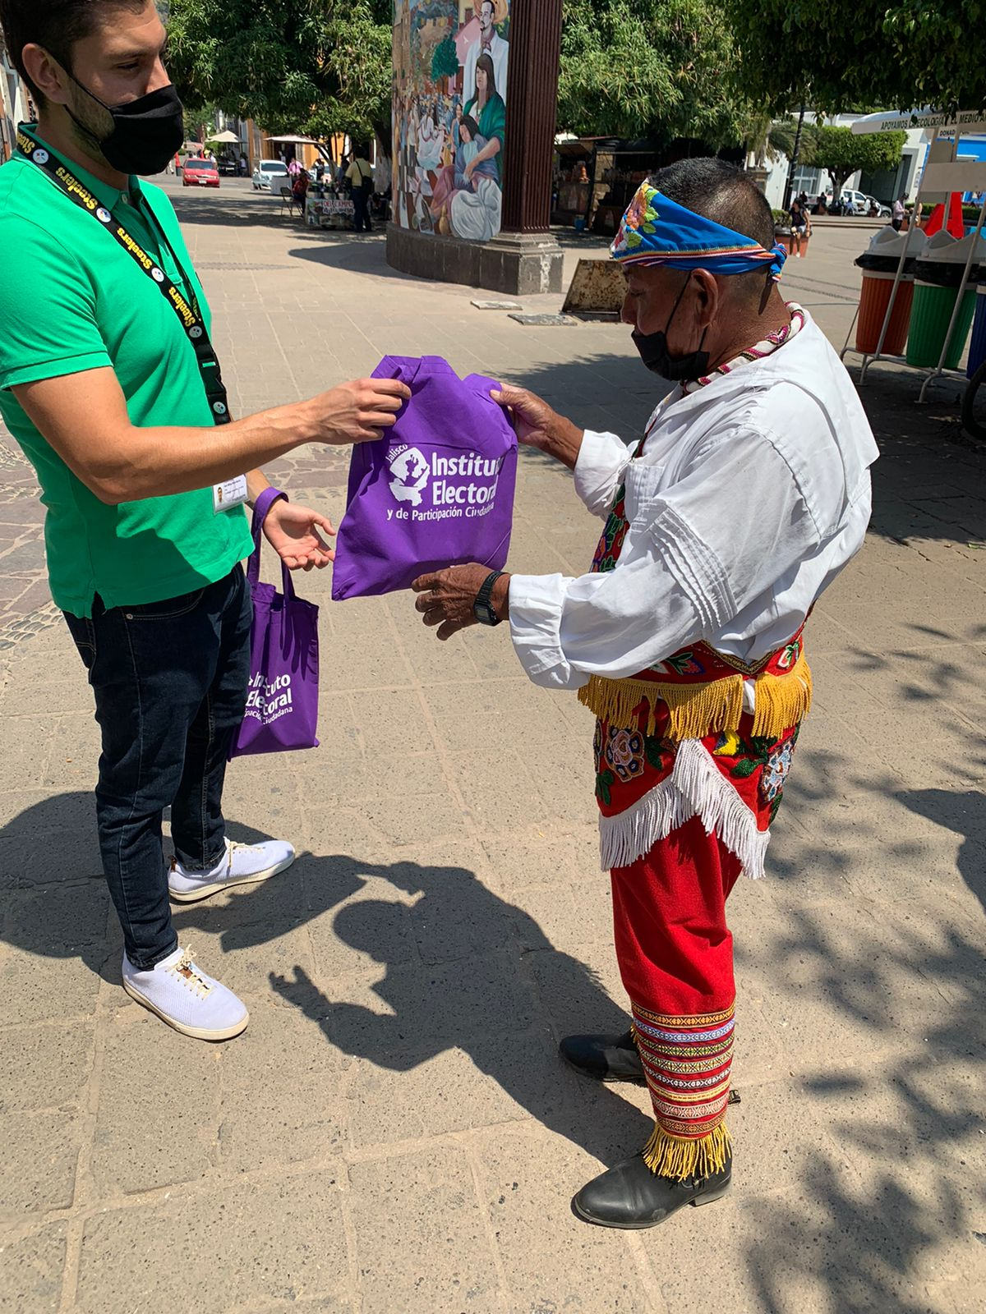
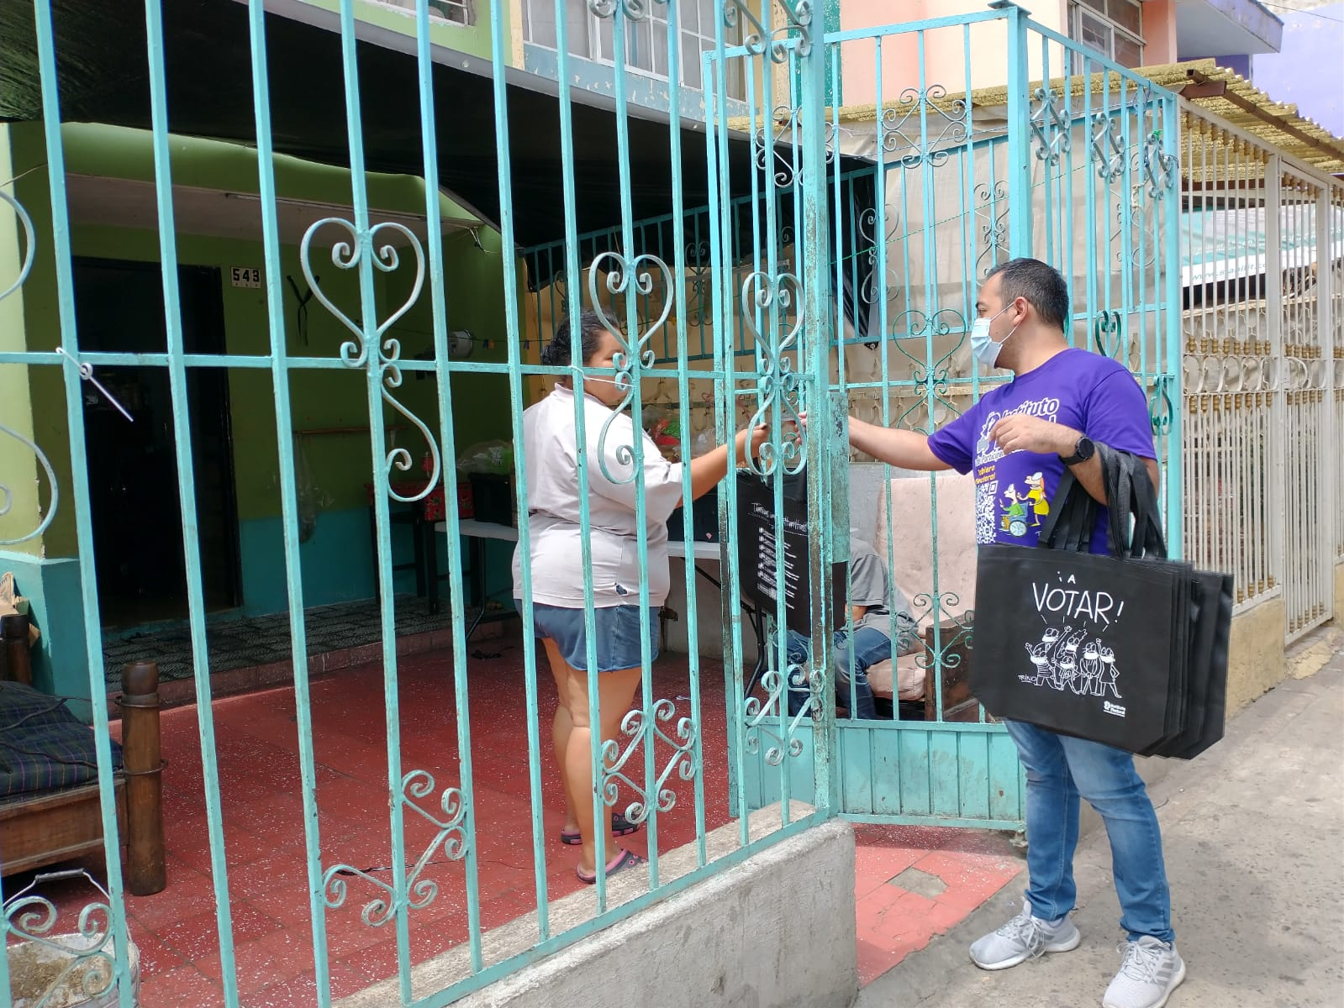

Slide 4
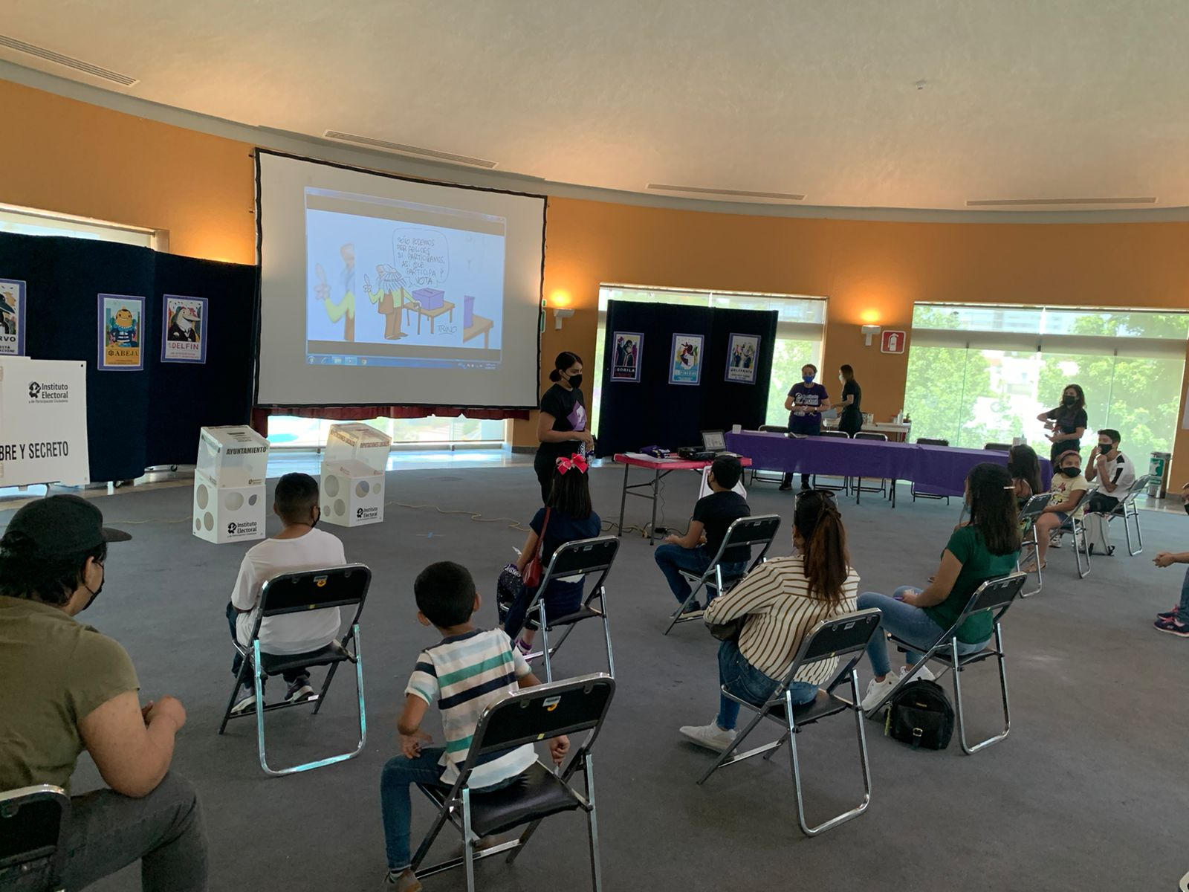
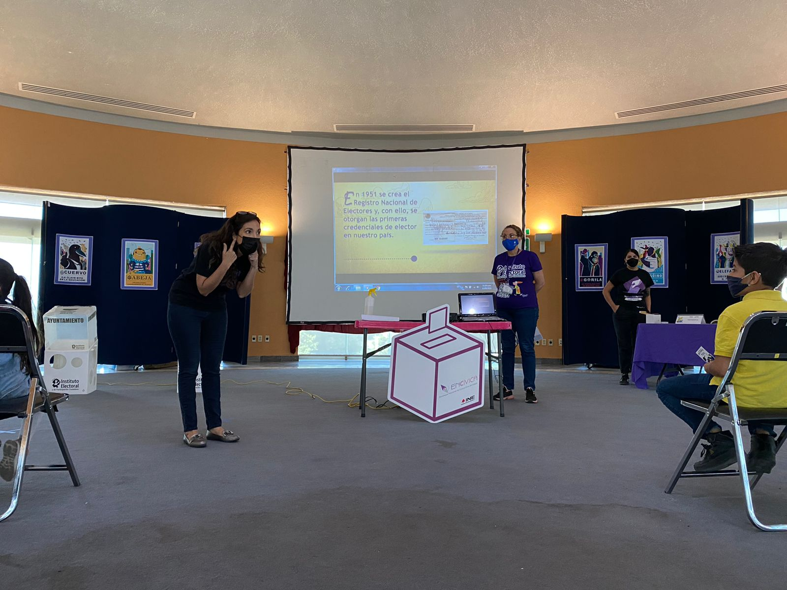
SIMULACRO ELECTORAL INFANTIL Y JUVENIL
En las instalaciones del Trompo Mágico, todos los jueves continúa la actividad del Simulacro Electoral Infantil y Juvenil, donde niñas, niños, jóvenes y adultos, participan en el simulacro niños a partir de los 7 años así como sus familiares. Se adecuó la actividad para que los adultos también emitan su sufragio.

Slide 5
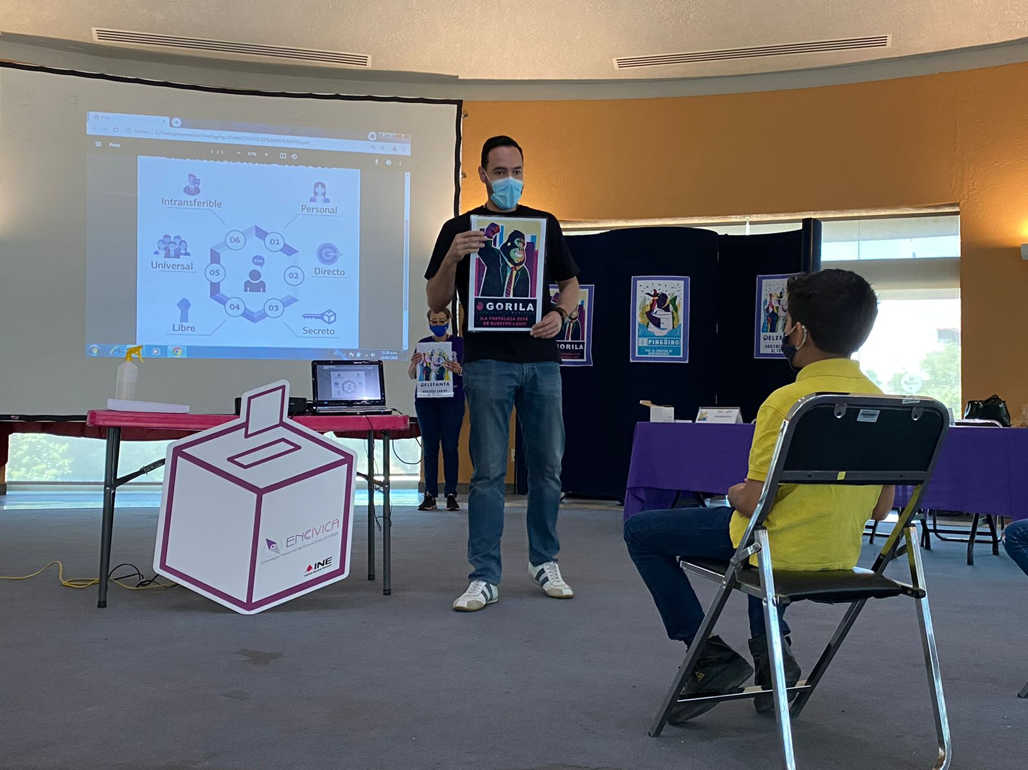
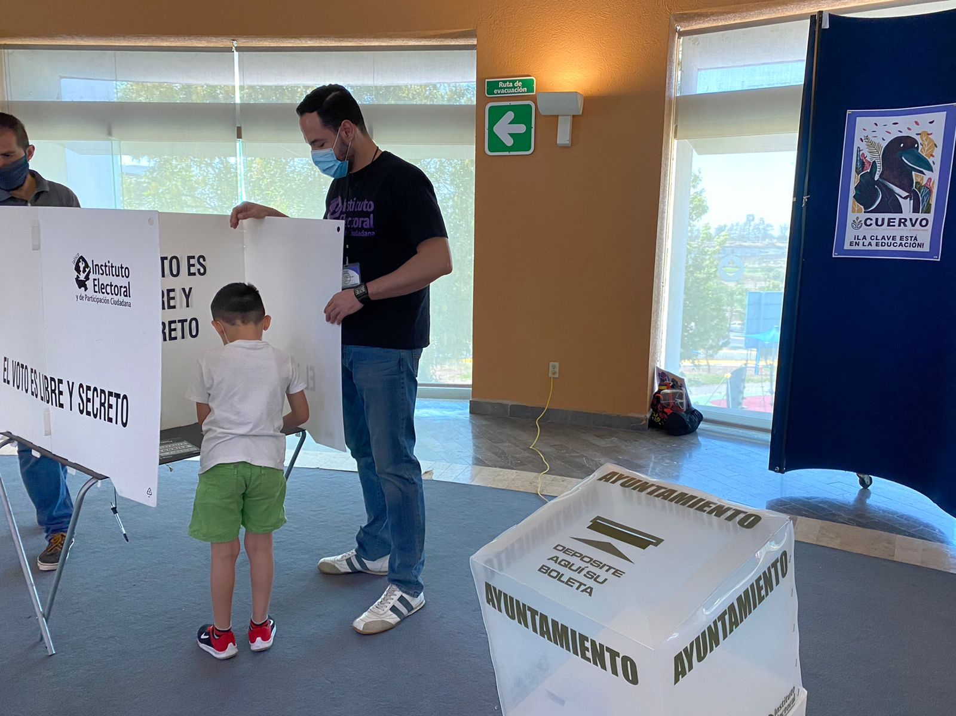
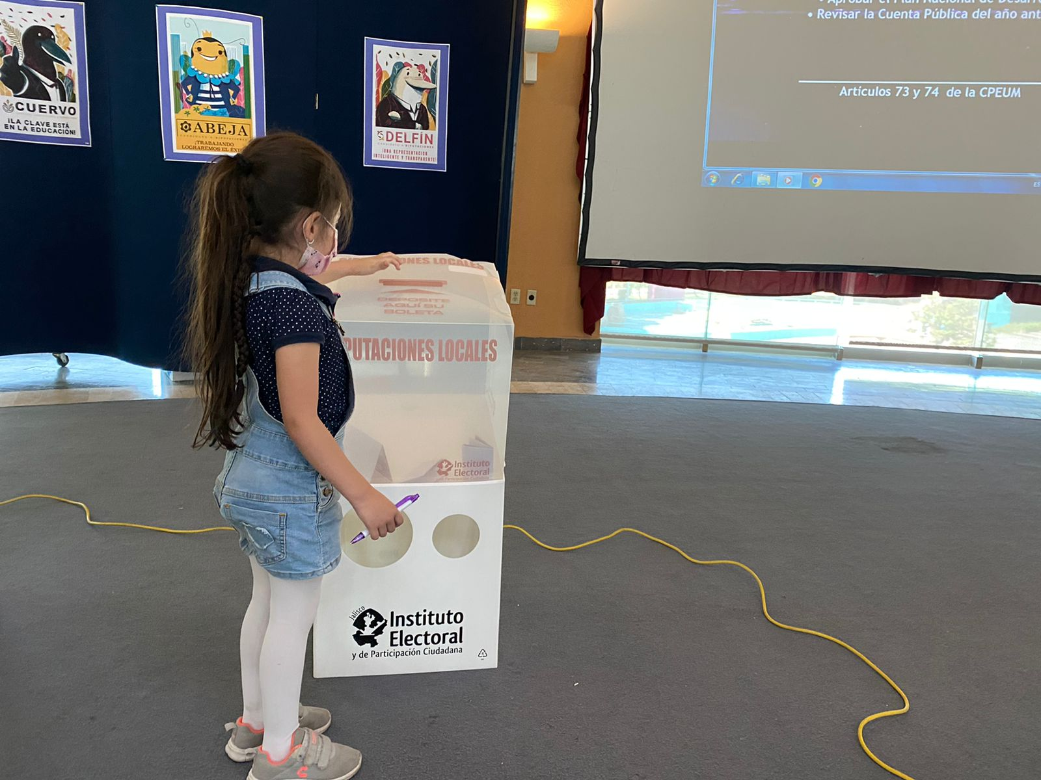

Slide 6
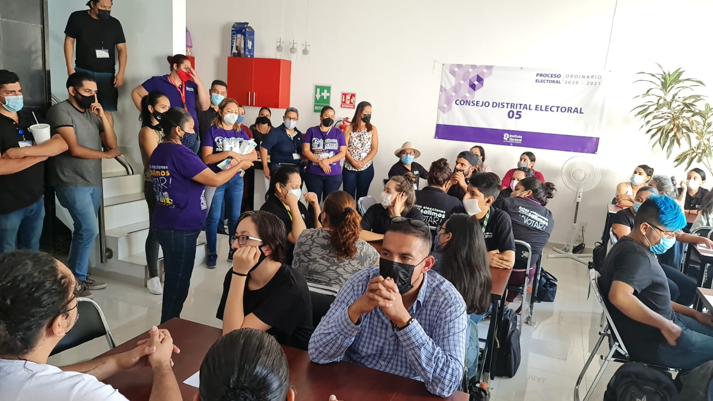
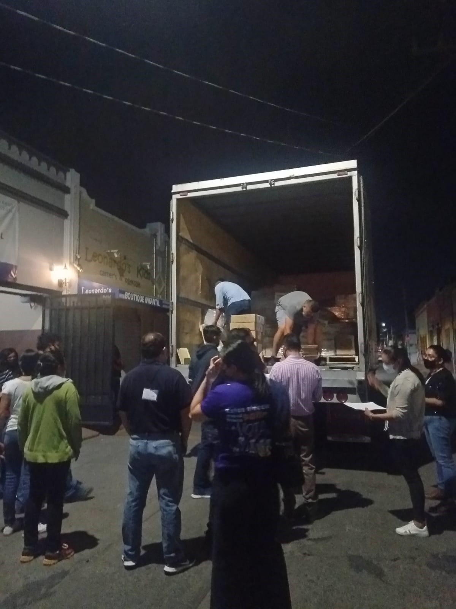
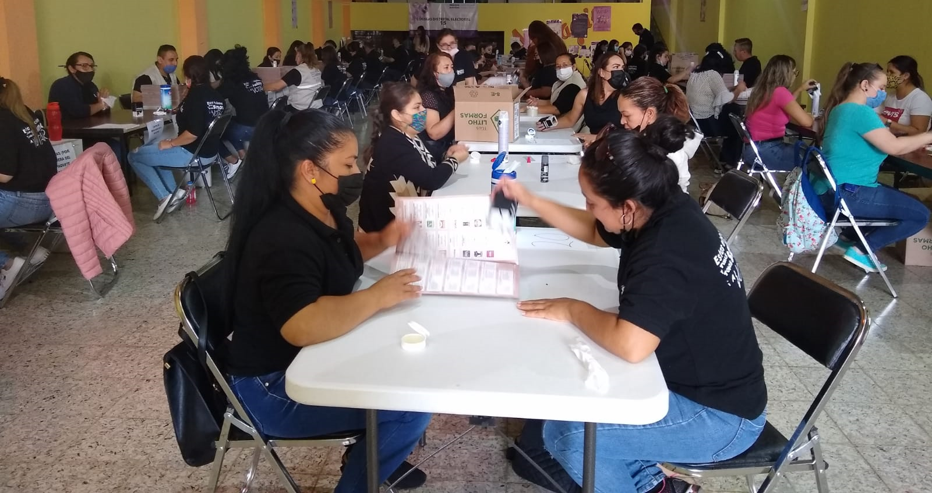
APOYO EN EL CONTEO, SELLADO Y AGRUPAMIENTO DE BOLETAS.
El personal distrital de Educación Cívica apoyó en la recepción de la documentación electoral, así como en el conteo, sellado y agrupamiento de boletas, desde el 22 de mayo que arribaron a los Consejos Distritales.

Slide 7
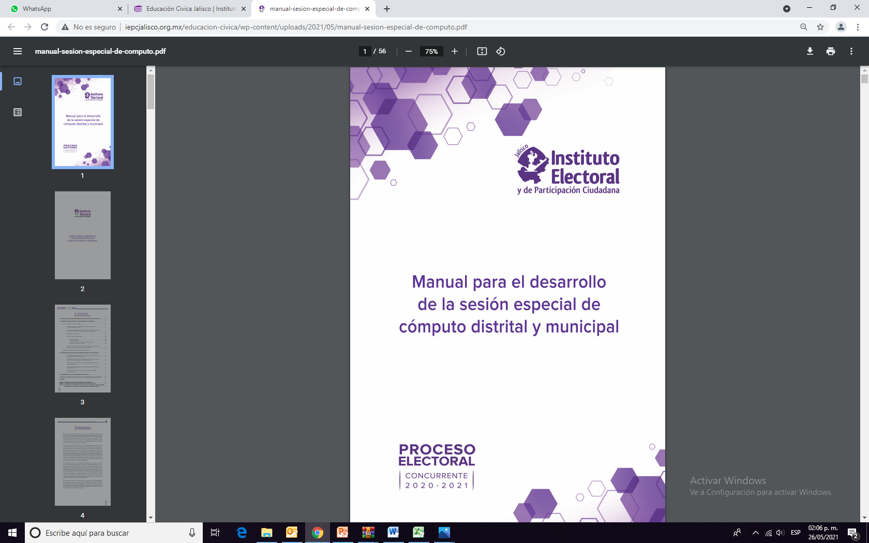
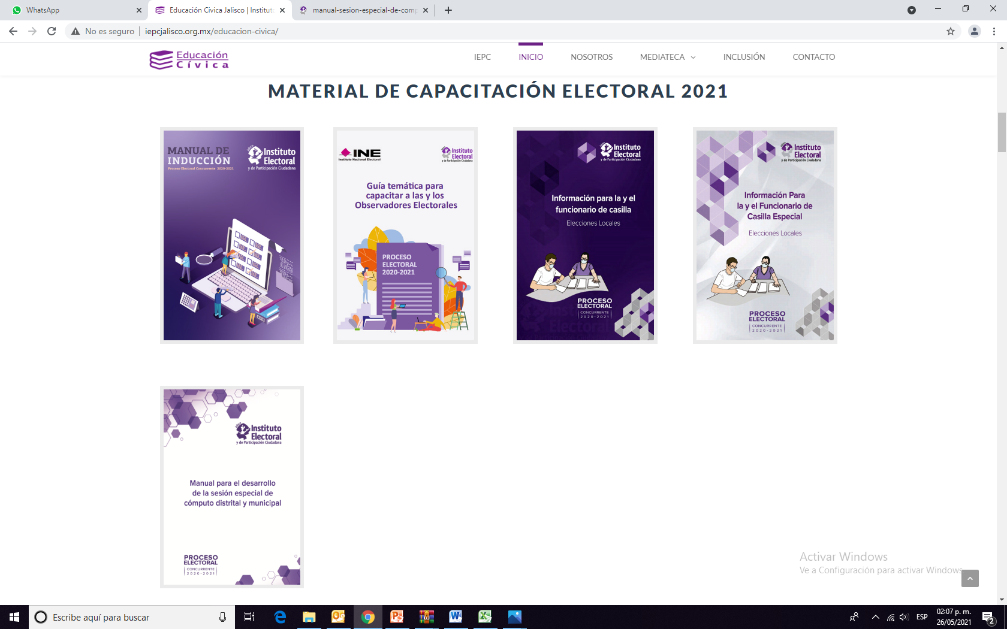
MANUAL PARA EL DESARROLLO DE LA SESIÓN ESPECIAL DE CÓMPUTO DISTRITAL Y MUNICIPAL
Con el propósito de que todo el personal del Instituto involucrado en el desarrollo de la sesión especial de cómputo cuente con una herramienta didáctica que permita conocer de manera sencilla las actividades que se desarrollan en dicha sesión, se elaboró este manual.

Slide 8
TALLER DE LA SESIÓN ESPECIAL DE CÓMPUTO DISTRITAL Y MUNICIPAL
Esta Dirección, en conjunto con las Direcciones Jurídica y de Informática, han impartido un taller sobre la sesión especial de cómputo, con una duración aproximada de 4 horas dirigido a:
Presidencias de los consejos distritales y municipales.
Secretarías de los consejos distritales y municipales.
Coordinaciones de informática distritales y municipales.
Asesoras y asesores en manejo de documentación distritales y municipales.
Dicho taller se ha impartido de acuerdo al cronograma siguiente:
Fecha | Consejo Distrital y Consejos Municipales de los distritos: | Consejo Distrital y Consejos Municipales de los distritos:
17 de mayo | 03 | 02
18 de mayo | 17 | 15
19 de mayo | 18 | 19
20 de mayo | 01 | 05

Slide 9
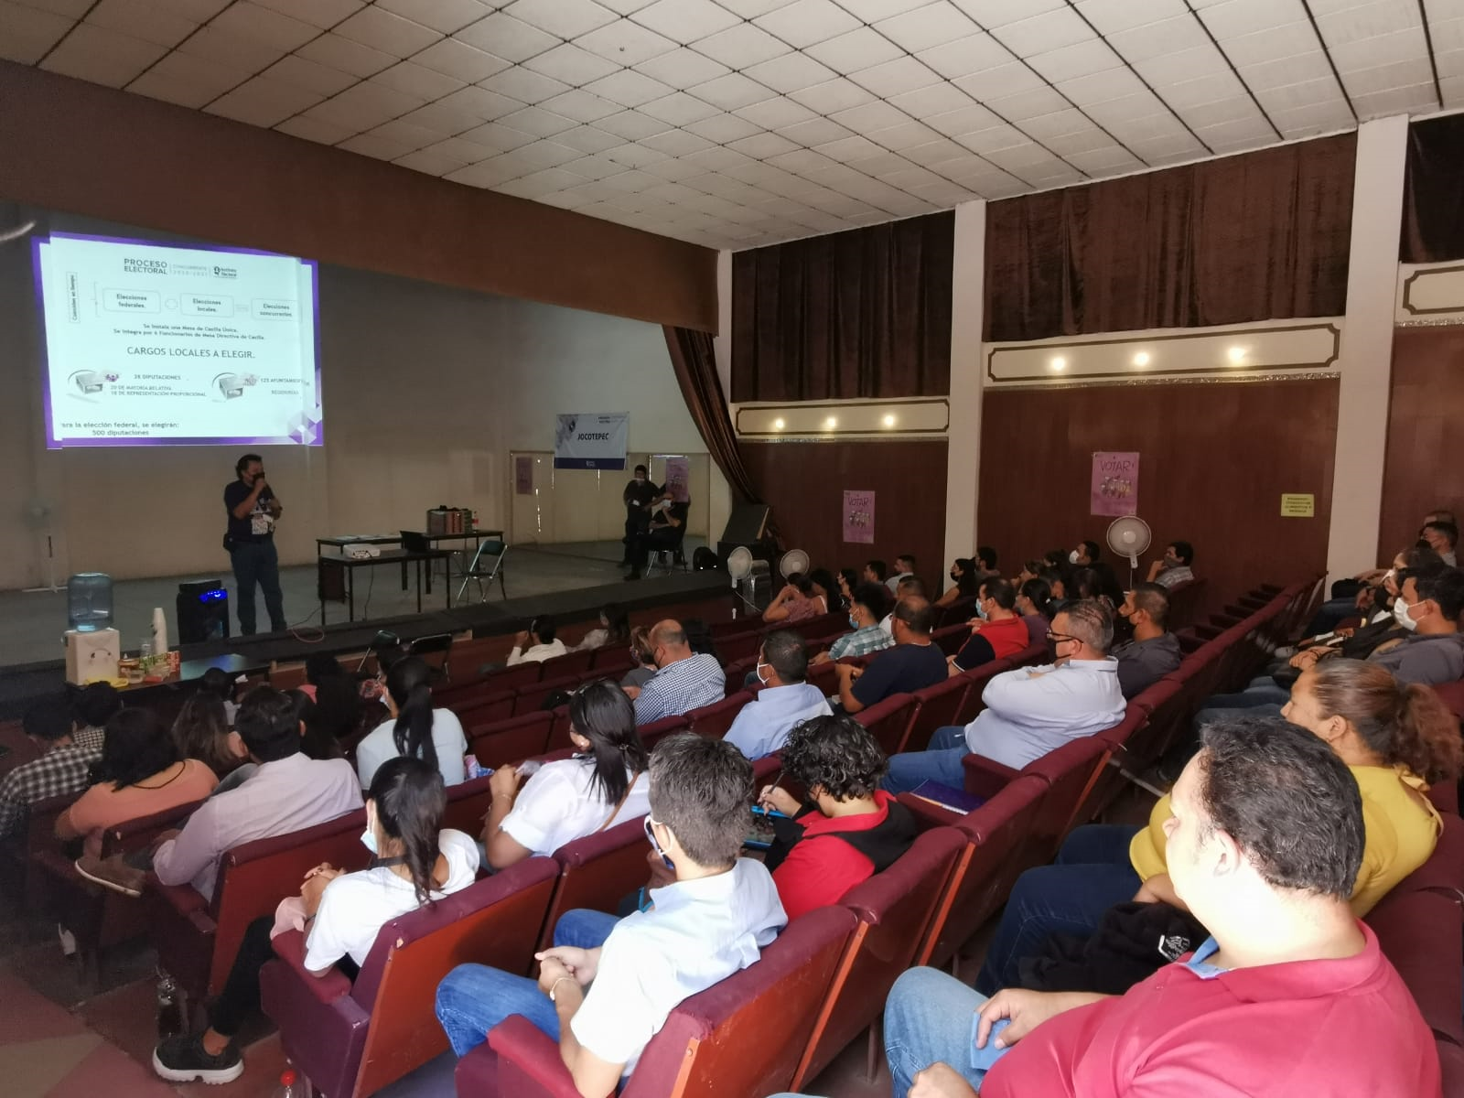
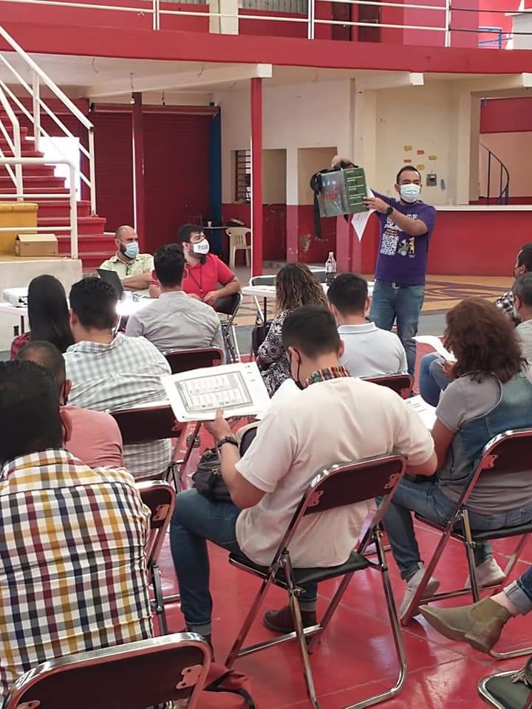
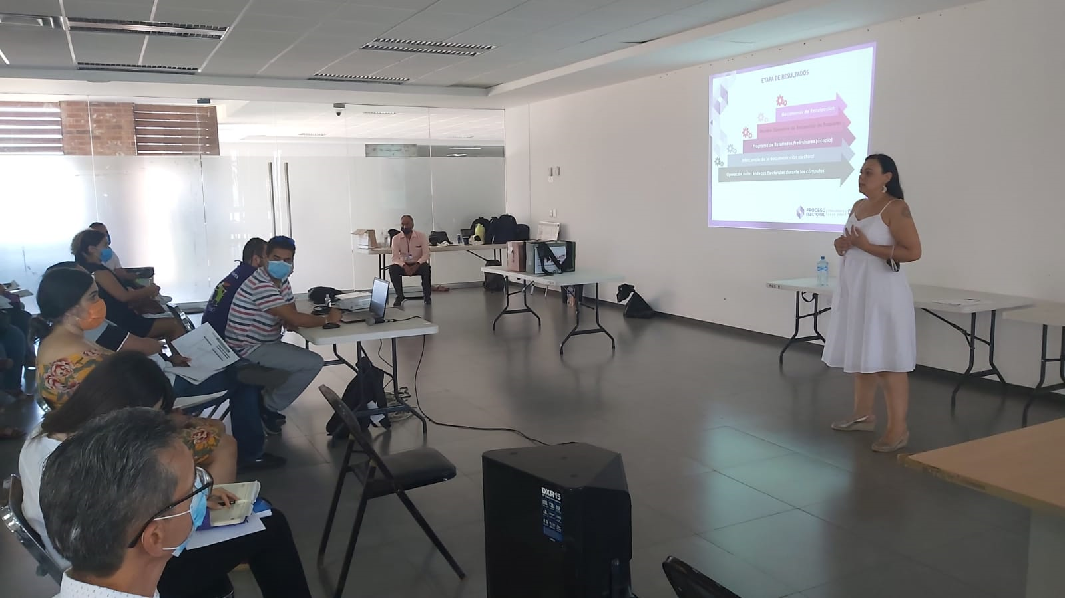

Slide 10
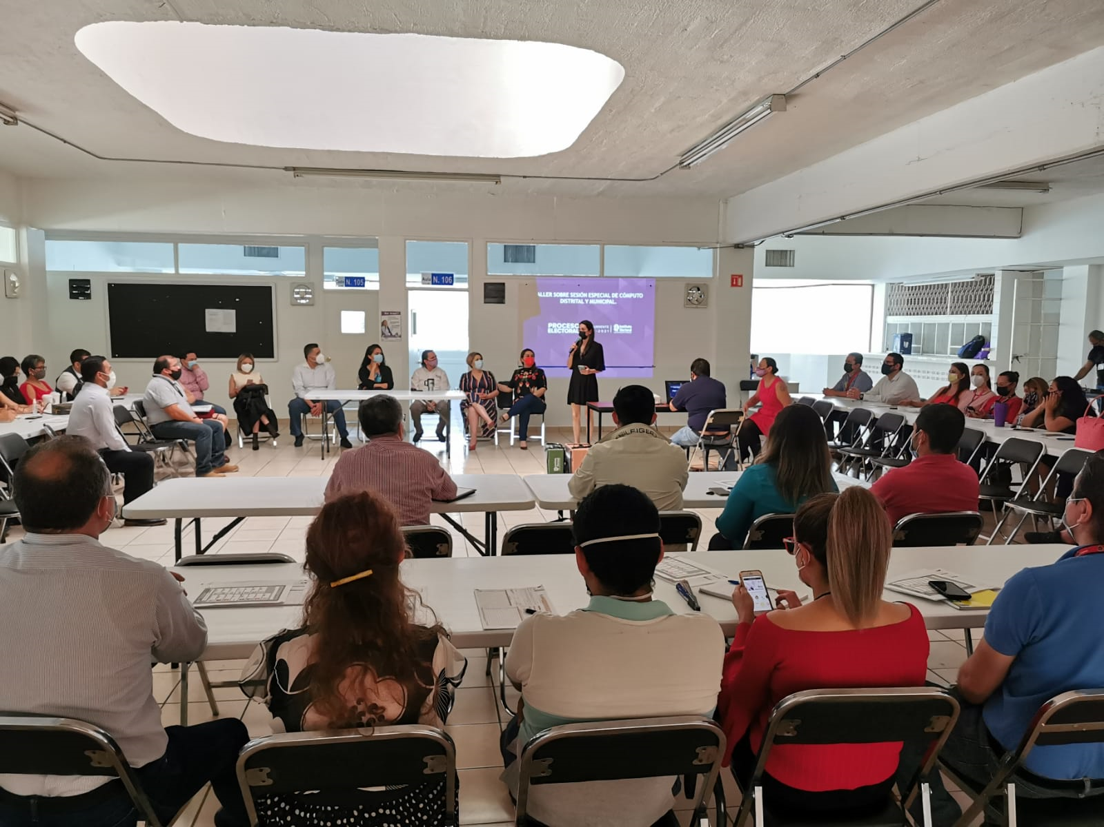
En continuidad con esta actividad, para los Consejos Distritales y Municipales de la zona metropolitana de Guadalajara, el taller se desarrolla actualmente de acuerdo a la siguiente programación:
Fecha | Consejos Distritales y Consejos Municipales citados
26 de mayo | 06, 08, 09, 11, 14 y Guadalajara
28 de mayo | 07, 12, 20, Tlajomulco de Zúñiga, Tonalá, Juanacatlán y Zapotlanejo
29 de mayo | 04, 10, 13, 16, Zapopan y San Pedro Tlaquepaque

Slide 11
TERCERA Y CUARTA CONVOCATORIA PARA CAE LOCALES
Con el fin de completar el personal faltante requerido como CAE locales o aumentar su lista de reserva, 11 Consejos Distritales fueron parte de una nueva convocatoria para el reclutamiento, selección y contratación de estas figuras.
Los distritos 01, 02, 11 y 15 tuvieron su tercer convocatoria.
Los distritos 08, 12, 13, 14, 17, 19 y 20 tuvieron su cuarta convocatoria.
Las fases de dicha actividad se desarrollaron de acuerdo al siguiente cronograma:
Difusión de la convocatoria y registro de aspirantes. | Plática de Inducción y revisión documental. | Aplicación de examen y calificación del mismo. | Publicación de resultado de examen. | Entrevista y evaluación integral.
15 al 19 de mayo | 15 al 19 de mayo | Jueves 20 de mayo | Viernes 21 de mayo | Sábado 22 de mayo

Slide 12
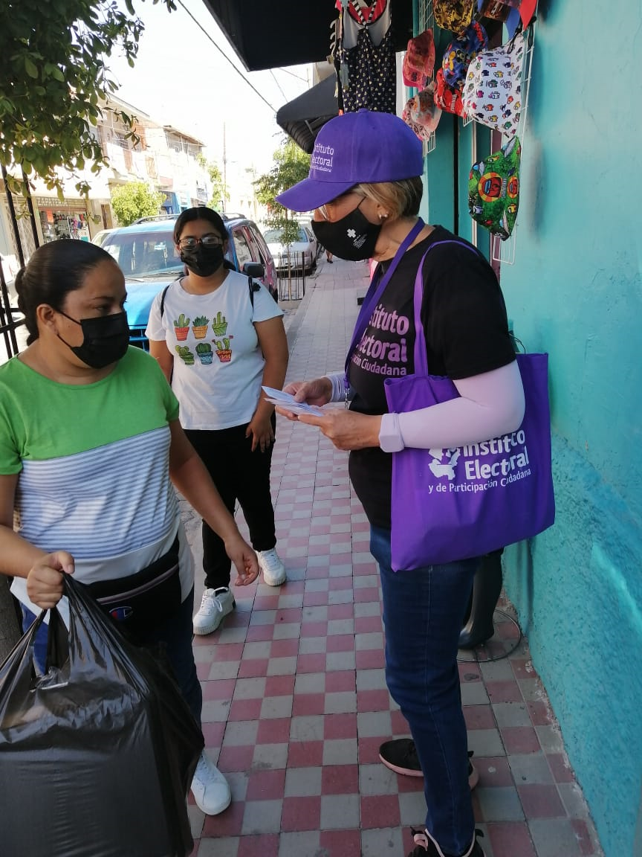
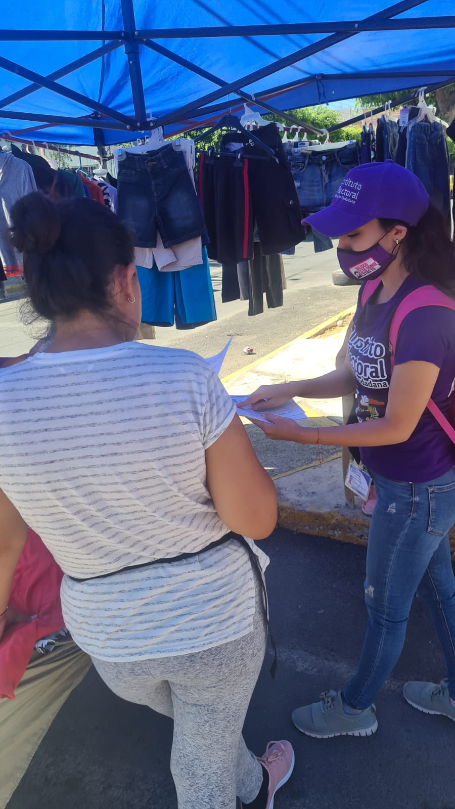
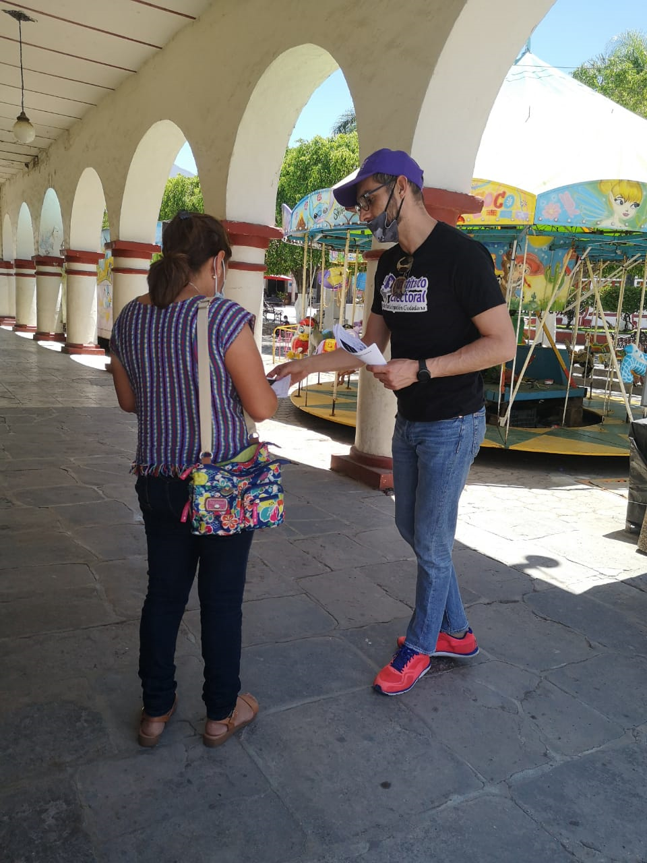
La Dirección de Educación Cívica, en aras de dar la mayor difusión posible de la convocatoria, especialmente en los municipios plenamente identificados donde ha habido poca respuesta de la ciudadanía para atender la convocatoria para CAE locales, personal central de esta Dirección en conjunto con el personal distrital, se trasladaron durante el periodo de difusión de la convocatoria (15 – 19 de mayo) para difundirla en:
Distrito 14: Guadalajara.
Distrito 17: Chapala, Ixtlahuacán de los Membrillos, San Martín Hidalgo y Villa Corona.
Distrito 19: San Gabriel.
Distrito 20: El Salto y Zapotlanejo.

Slide 13
Concluida esta convocatoria, todos los Consejos Distritales completaron el personal mínimo requerido, sin embargo, el aumento en las renuncias por parte de los SE y CAE locales en días recientes hacen que 1 distrito ya tenga la necesidad de una nueva convocatoria y que otros estén en riesgo de necesitarla, tal como se muestra a continuación:
DTTO | CABECERA | A CONTRATAR | CANTIDAD DE LISTA DE RESERVA (Corte al 26 de mayo a las 17:00 hrs) | OBSERVACIONES
1 | TEQUILA | 171 | 60
2 | LAGOS DE MORENO | 138 | 11 | De las 11 personas en lista de reserva (9 están por aprobarse por ser de la última convocatoria), ya necesitan tomar a 2 por renuncias de los CAE locales.
3 | TEPATITLÁN DE MORELOS | 171 | 19
4 | ZAPOPAN | 135 | 5 | Posible necesidad de otra convocatoria.
5 | PUERTO VALLARTA | 146 | 112
6 | ZAPOPAN | 161 | 14
7 | TONALÁ | 114 | 3 | Posible necesidad de otra convocatoria.
8 | GUADALAJARA | 175 | 7 | No obstante tener 7 personas en reserva (3 faltan por aprobarse por ser de la última convocatoria) hay 9 bajas actualmente, por lo que ya no se cubre el personal mínimo requerido como CAE locales.
9 | GUADALAJARA | 174 | 6 | Posible necesidad de otra convocatoria.
10 | ZAPOPAN | 135 | 11

Slide 14
DTTO | CABECERA | A CONTRATAR | CANTIDAD DE LISTA DE RESERVA (Corte al 26 de mayo a las 17:00 hrs) | OBSERVACIONES
11 | GUADALAJARA | 156 | 6 | Posible necesidad de otra convocatoria.
12 | SANTA CRUZ DE LAS FLORES | 175 | 11
13 | SAN PEDRO TLAQUEPAQUE | 136 | 11 | De las 11 personas en lista de reserva que están por aprobarse, ya necesitan tomar a 2 por renuncias de los CAE locales.
14 | GUADALAJARA | 158 | 20
15 | LA BARCA | 163 | 15
16 | SAN PEDRO TLAQUEPAQUE | 138 | 6 | Posible necesidad de otra convocatoria.
17 | JOCOTEPEC | 136 | 4 | De esas 4 personas, 3 están por aprobarse por ser de la última convocatoria. Posible necesidad de otra convocatoria.
18 | AUTLÁN DE NAVARRO | 163 | 24 | De las 24 personas en lista de reserva, solo 1 es del municipio de Autlán de Navarro, por lo que existe un posible riesgo al haber poca reserva en ese municipio
19 | ZAPOTLAN EL GRANDE | 164 | 18 | Posible necesidad de otra convocatoria en algún municipio particular por tener listas diferenciadas.
20 | TONALÁ | 136 | 6 | Posible necesidad de otra convocatoria.

Slide 15
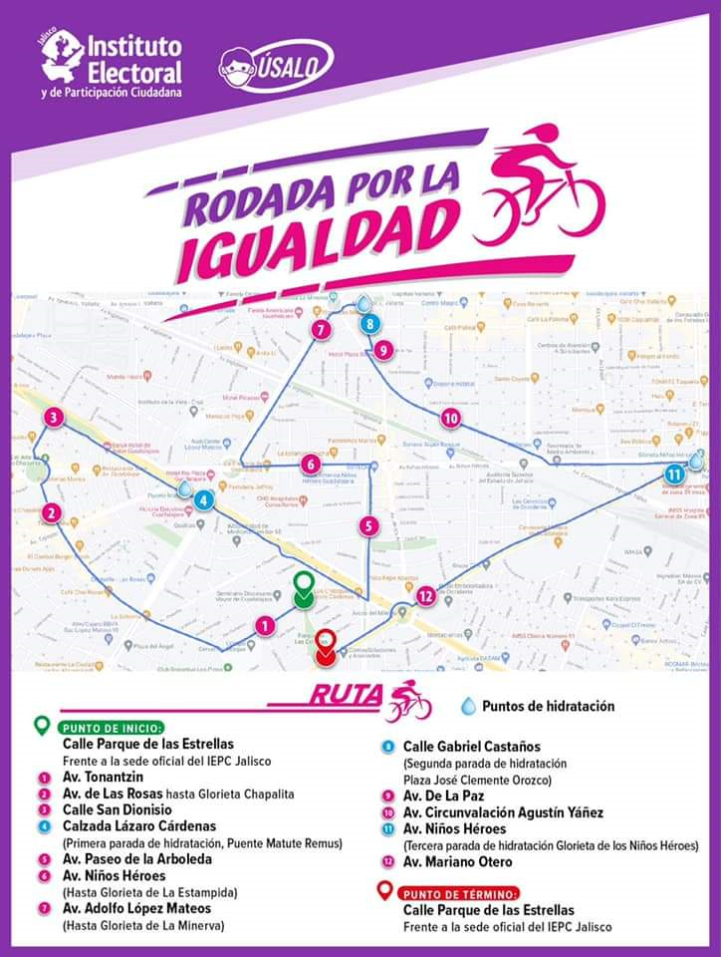
RODADA POR LA IGUALDAD
El próximo sábado 29 de mayo, personal central de la Dirección de Educación Cívica apoyará en los puntos de hidratación de la rodada por la igualdad en donde se invita a toda la población a participar en una actividad lúdica, deportiva y de reflexión, al socializarse discursos sobre la igualdad y la promoción del voto.

Slide 16

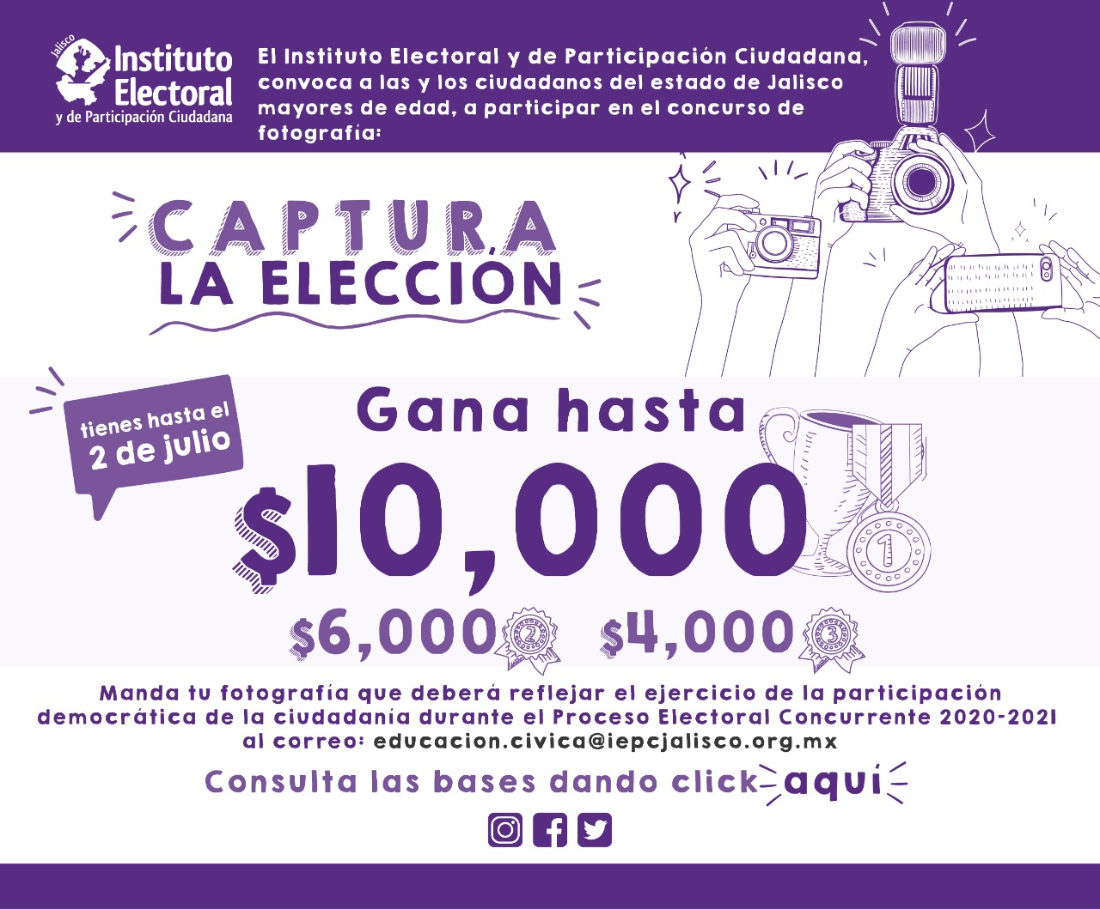
CONCURSOS DE ANÉCDOTA Y DE FOTOGRAFÍA

